Slide 1
Tabela de espalhamento
Gabrielly Moura, Gizele Rodrigues, Glacy Gomes, Iago Passos, Rayna Rodrigues.

Slide 2
Tópicos:
- Diminuindo Colisões
- Tabelas Dinâmicas
- Equals e HashCode
- Generalização
- Espalhando melhor
- Parametrizando o Conjunto

Slide 3
Diminuindo Colisões
Desbalanceamento da tabela
Presença de mais elementos em um conjunto, do que em outros.
Sobrecarga da Lista
Conforme ficar sobrecarregado, o desempenho será mais ineficaz.

Slide 4
Espalhando melhor
Analisará a palavra para gerar um código genérico.
Calculará um índice para a tabela de acordo com o código.

Slide 5
Tabela dinâmica
carga = número de elementos / número de Listas.
Carga >
0.75
Aumenta o tamanho da tabela
Carga< 0.25
Diminui o tamanho da tabela.

Slide 6
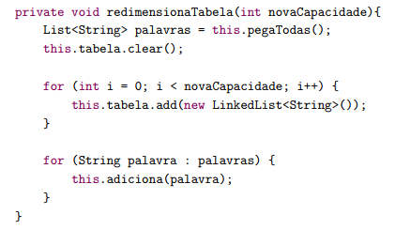
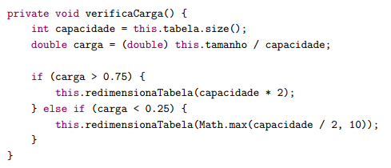
Implementando a tabela dinâmica

Slide 7
generalização
A tabela de espalhamento somente armazena palavras (Strings).
Problema: cálculo do código de espalhamento.
As classes dos objetos que precisam ser armazenados devem definir como gerar o código de espalhamento.
A classe Object define um método para gerar o Código de Espalhamento chamado de hashCode( ).
O método calculaCodigodeEspalhamento( ) não é mais necessário na implementação do conjunto.

Slide 8
Equals e hashcode
O método equals não tem ligação com nenhum endereço de memórias iguais, ou seja, vai depender do que o programador da classe entender que é significativo para tornar um objeto seu equivalente a outro, isso independente do endereço da memória.
Algumas classes já sobrescrevem o método equals por padrão, é o caso da classe String.

Slide 9
Parametrizando o conjunto
Vamos ao NetBeans

Slide 10
Obrigad0!

